Slide 1

第四章 信息安全法律法规体系类别
信息安全法规及安全管理
授课老师：李妍

Slide 2
本章授课内容
1
我国信息安全法律法规体系
2
信息系统安全相关法律法规
3
互联网安全管理相关法律法规
3
4
其他有关信息安全的相关法律法规
5
思政点

Slide 3
我国信息安全法律法规体系
我国信息安全法律法规体系的分类
1.法律类：
《中华人民共和国刑法》（1997年3月14日全国人民代表大会修订，1997年10月1日起施行）；
《全国人大常委会关于维互联网安全的决定》（2000年12月28日第九届全国人民代表大会常务委员会第十九次会议通过）；
《中华人民共和国电子签名法》（2004年8月28日第十届全国人民代表大会常务委员会第十一次会议通过，2005年4月1日起施行）。

Slide 4
我国信息安全法律法规
2.行政法规类
《计算机软件保护条例》（2001年10月1日国务院发布并实施）；
《中华人民共和国计算机信息系统安全保护条例》（1994年2月18日国务院发布并施行）；
《中华人民共和国计算机信息网络国际联网管理暂行规定》（1996年2月1日国务院发布并施行，根据1997年5月20日《国务院关于<中华人民共和国计算机信息网络国际联网管理暂行规定>的决定》修正公布）；
《中华人民共和国电信条例》（2000年9月25日国务院发布并施行）；
《互联网信息服务管理办法》（2000年9月20日国务院发布并施行）；
《信息网络传播权保护条例》（2006年7月1日国务院发布并施行）。

Slide 5
我国信息安全法律法规
3.司法解释类
《最高人民法院关于审理扰乱电信市场管理秩序案件具体应用法律若干问题的解释》（2000年5月12日最高人民法院发布，2000年5月24日起施行）。
《最高人民法院关于审理为境外窃取、刺探、收买、非法提供国家秘密或情报案件具体应用法律若干问题的解释》（2000年11月20日最高人民法院发布，2001年1月22日起施行）。

Slide 6
我国信息安全法律法规
4.行政规章类
《计算机信息网络国际联网出入口信道管理办法》（1996年4月9日原邮电部（现为工业和信息化部）发布并施行）；
《计算机信息网络国际联网安全保护管理条例》（1997年12月11日由国务院批准，1997年12月30日由公安部发布并施行）；
《中华人民共和国计算机信息网络国际联网管理暂行规定实施办法》（1998年2月13日国务院信息化工作领导小组发布并施行）；
《计算机信息系统国际联网保密管理暂行规定》（1998年2月26日国家保密局发布并实行）；
《计算机信息系统国际联网保密管理规定》（国家保密局发布，2000年1月1日起施行）；
《计算机病毒防治管理办法》（2000年4月26日公安部发布并施行）；
《互联网电子公告服务管理规定》（2000年11月7日信息产业部（现为工业和信息化部）发布并施行）；
《互联网站从事登载新闻业务管理暂行规定》（2000年11月7日国务院新闻办公室、信息产业部发布并施行）。

Slide 7
我国信息安全法律法规
信息安全法律体系的主要特点：
信息安全法律法规体系初步形成
与信息安全相关的司法和行政管理体系迅速完善
目前法律规定中法律少而规章等偏多，缺乏信息安全的基本法。
相关法律规定篇幅偏小，行为规范较简单。
与信息安全相关的其他法律有待完善

Slide 8
本章授课内容
1
中国信息安全信法律法规体系
2
信息系统安全相关法律法规
3
互联网安全管理相关法律法规
3
4
其他有关信息安全的相关法律法规
5
思政点

Slide 9
信息系统安全相关法律法规
信息系统安全相关法律法规“谁主管谁负责”的原则
国外信息安全法律法规
美国信息安全法律法规
政府信息安全法律
商业组织信息安全法律
个人隐私信息安全法律

Slide 10
信息系统安全相关法律法规
英国信息安全法律法规
1996年9月23日，由互联网络服务提供商协会（ISPA）执委会、伦敦互联网络交换中心、互联网络安全基金会等部门提出并实施三R规则，分别代表“分级认定、检举揭发和承担责任”。
法国信息安全法律法规
1992年通过、1994年生效的新刑法典设专章“侵犯资料自动处理系统罪”对计算机犯罪作了规定。

Slide 11
信息系统安全相关法律法规
德国信息安全法律法规
1997年8月1日，德国《多媒体法》正式颁布实施。
该法案适用于一切私人利用信号、图像、声音等数据，而提供的通过电信传输的电子信息和通讯服务（电信服务）。
而本法不适用于：
（1）电信服务部门和根据1996年7月25日施行的电信法第3条由电信部门提供的业务。
（2）按照国家广播协定第2条规定的无线电广播（不涉及新闻发的有关规定）。

Slide 12
信息系统安全相关法律法规
日本信息安全法律法规
序号 | 法律名称 | 说明 | 管制机构
1 | 《刑法》 | 1987年增加互联网相关内容 | 法务省、警察厅
2 | 《禁止非法链接法》 | 1999年法律第128号，针对盗用他人密码等非法链接行为 | 总务省、经济产业省、警察厅
3 | 《电子签名法》 | 2000年法律第102号，规范了新生的电子签名事务 | 总务省、法务省、经济产业省
4 | 《特定电子商务法》 | 2000年法律第126号，针对电子商务业务 | 经济产业省
5 | 《电子合同法》 | 2001年法律第95号，根据《民法》制定的消费者执行电子合同的法律规定 | 经济产业省
6 | 《网络服务商责任法》 | 2001年法律第137号，明确业务提供商责任 | 总务省
7 | 《反垃圾邮件法》 | 2002年法律第26号，针对垃圾邮件的规定 | 总务省
8 | 《色情网站管制法》 | 2003年法律第83号，禁止18岁以下青少年卖淫行为的管制 | 警察厅
9 | 《个人信息保护法》 | 2003年法律第119号，个人信息的有用性和保护个人的权利、利益 | 内阁官方、总务省
10 | 《促进内容创作、保护及应用法》 | 2004年法律第81号，促进内容的创作、保护和应用 | 内阁官方

Slide 13
信息系统安全相关法律法规
国内信息安全法律法规，主要包括：
《中华人民共和国刑法》第217/218/285-288条
《全国人大常务委员会关于维护互联网安全的决定》
《中华人民共和国电子签名法》
《中华人民共和国计算机信息系统安全保护条例》
《信息网络传播权保护条例》
《中华人民共和国网络安全法》
《信息安全等级保护管理方法》
《计算机信息网络国际联网安全保护管理办法》

Slide 14
相关法律法规
网络安全法
由全国人民代表大会常务委员会于2016年11月7日发布，自2017年6月1日起施行。中华人民共和国主席令（第五十三号）公布。
《网络安全法》是我国第一部全面规范网络空间安全管理方面问题的基础性法律，是我国网络空间法治建设的重要里程碑，是依法治网、化解网络风险的法律重器，是让互联网在法治轨道上健康运行的重要保障。

Slide 15

相关法律法规
补充：网络安全法

Slide 16
相关法律法规
补充：网络安全法
一、《网络安全法》的基本原则
第一，网络空间主权原则。《网络安全法》第1条“立法目的”开宗明义，明确规定要维护我国网络空间主权。网络空间主权是一国国家主权在网络空间中的自然延伸和表现。
第二，网络安全与信息化发展并重原则。习近平总书记指出，安全是发展的前提，发展是安全的保障，安全和发展要同步推进。
第三，共同治理原则。网络空间安全仅仅依靠政府是无法实现的，需要政府、企业、社会组织、技术社群和公民等网络利益相关者的共同参与。

Slide 17
相关法律法规
补充：网络安全法
二、《网络安全法》提出制定网络安全战略，明确网络空间治理目标，提高了我国网络安全政策的透明度
《网络安全法》第4条明确提出了我国网络安全战略的主要内容，即：明确保障网络安全的基本要求和主要目标，提出重点领域的网络安全政策、工作任务和措施。
《网络安全法》第7条明确规定，我国致力于“推动构建和平、安全、开放、合作的网络空间，建立多边、民主、透明的网络治理体系。”这是我国第一次通过国家法律的形式向世界宣示网络空间治理目标，明确表达了我国的网络空间治理诉求。

Slide 18
相关法律法规
补充：网络安全法
三、《网络安全法》进一步明确了政府各部门的职责权限，完善了网络安全监管体制
《网络安全法》将现行有效的网络安全监管体制法制化，明确网信部门与其他相关网络监管部门的职责分工。
第8条规定，国家网信部门负责统筹协调网络安全工作和相关监督管理工作，国务院电信主管部门、公安部门和其他有关机关依法在各自职责范围内负责网络安全保护和监督管理工作。
这种“1+X”的监管体制，符合当前互联网与现实社会全面融合的特点和我国监管需要。

Slide 19
相关法律法规
补充：网络安全法
四、《网络安全法》强化了网络运行安全，重点保护关键信息基础设施
《网络安全法》第三章用了近三分之一的篇幅规范网络运行安全，特别强调要保障关键信息基础设施的运行安全。
关键信息基础设施是指那些一旦遭到破坏、丧失功能或者数据泄露，可能严重危害国家安全、国计民生、公共利益的系统和设施。
网络运行安全是网络安全的重心，关键信息基础设施安全则是重中之重，与国家安全和社会公共利益息息相关。
为此，《网络安全法》强调在网络安全等级保护制度的基础上，对关键信息基础设施实行重点保护，明确关键信息基础设施的运营者负有更多的安全保护义务，并配以国家安全审查、重要数据强制本地存储等法律措施，确保关键信息基础设施的运行安全。

Slide 20
相关法律法规
补充：网络安全法
五、《网络安全法》完善了网络安全义务和责任，加大了违法惩处力度
《网络安全法》将原来散见于各种法规、规章中的规定上升到人大法律层面，对网络运营者等主体的法律义务和责任做了全面规定，包括守法义务，遵守社会公德、商业道德义务，诚实信用义务，网络安全保护义务，接受监督义务，承担社会责任等，并在“网络运行安全”、“网络信息安全”、“监测预警与应急处置”等章节中进一步明确、细化。
在“法律责任”中则提高了违法行为的处罚标准，加大了处罚力度，有利于保障《网络安全法》的实施。

Slide 21
相关法律法规
补充：网络安全法
六、《网络安全法》将监测预警与应急处置措施制度化、法制化
《网络安全法》第五章将监测预警与应急处置工作制度化、法制化，明确国家建立网络安全监测预警和信息通报制度，建立网络安全风险评估和应急工作机制，制定网络安全事件应急预案并定期演练。
这为建立统一高效的网络安全风险报告机制、情报共享机制、研判处置机制提供了法律依据，为深化网络安全防护体系,实现全天候全方位感知网络安全态势提供了法律保障。

Slide 22
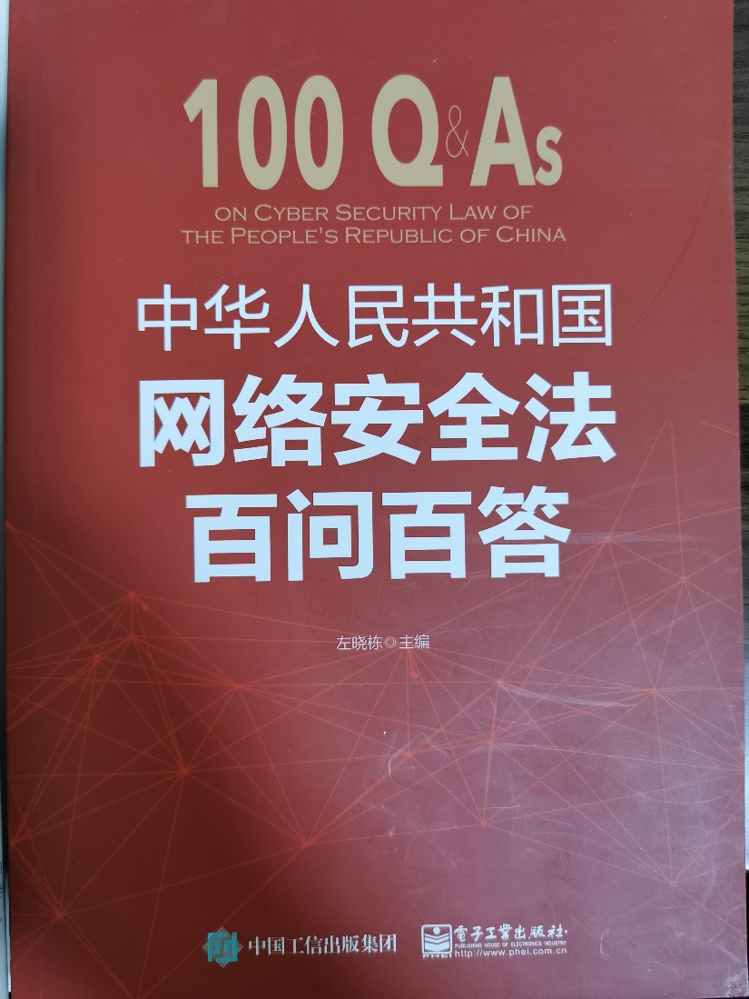
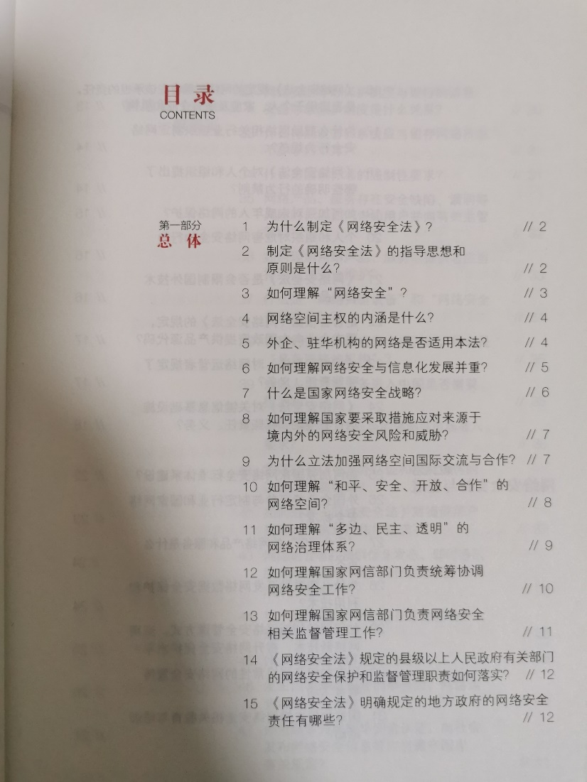
相关法律法规
补充：网络安全法，课下阅读

Slide 23
本章授课内容
1
中国信息安全信法律法规体系
2
信息系统安全相关法律法规
3
互联网安全管理相关法律法规
3
4
其他有关信息安全的相关法律法规
5
思政点

Slide 24
互联网安全管理相关法律法规
互联网安全管理相关法律法规
计算机信息网络国际联网管理暂行规定实施方案
关于维护互联网安全的决定
互联网上网服务营业场所管理条例
互联网信息服务管理办法
互联网安全保护技术措施规定

Slide 25
本章授课内容
1
中国信息安全信法律法规体系
2
信息系统安全相关法律法规
3
互联网安全管理相关法律法规
3
4
其他有关信息安全的法律法规
5
思政点

Slide 26
其他有关信息安全的法律法规
《有害数据及计算机病毒防治管理》
《计算机软件保护条例》
《中华人民共和国保守国家秘密法》
《中华人民共和国电子签名法》
《密码法》

Slide 27
其他有关信息安全的法律法规
1、《中华人民共和国电子签名法》
由中华人民共和国第十届全国人民代表大会常务委员会第十一次会议于2004年8月28日通过，自2005年4月1日起施行，其配套部门规章《电子认证服务管理办法》同时实施。
电子签名法被喻为“我国首部真正意义的信息化法律”，也是我国首部真正意义上的电子商务立法。它是为了规范电子签名行为，确立电子签名的法律效力，维护有关各方的合法权益而制定的。
电子签名立法的重点为：
确立电子签名的法律效力；
规范电子签名的行为；
明确认证机构的法律地位及认证程序；
规定电子签名的安全保障措施。

Slide 28
其他有关信息安全的法律法规
《中华人民共和国电子签名法》
为保护电子签名人的合法权益，法律规定，伪造、冒用、盗用他人的电子签名，构成犯罪的，依法追究刑事责任；给他人造成损失的，依法承担相应的民事责任。
《电子签名法》赋予电子签章与数据电文以法律效力，将在很大程度上消除网络信用危机。
可以设想这样一种情景：一个完全数字化的环境，所有的交流都由数字间的传输来完成，人们用微型计算机处理以前必须存于在实体介质上的工作，并用网络来传递这些信息。

Slide 29
其他有关信息安全的法律法规
2、《密码法》
2019年10月26日，第十三届全国人民代表大会常务委员会第十四次会议表决通过密码法，于2020年1月1日起施行。
《中华人民共和国密码法》旨在规范密码应用和管理，促进密码事业发展，保障网络与信息安全，提升密码管理科学化、规范化、法治化水平，是我国密码领域的综合性、基础性法律。

Slide 30
其他有关信息安全的法律法规
一、密码法的立法目的
密码是国家重要战略资源，是保障网络与信息安全的核心技术和基础支撑。密码工作是党和国家的一项特殊重要工作，直接关系国家政治安全、经济安全、国防安全和信息安全。新时代密码工作面临许多新的机遇和挑战，担负更加繁重的保障和管理任务。
密码法立法主要有三个方面的目的：
第一，坚决贯彻党管密码根本原则，落实中央指示批示精神
第二，规范密码应用和管理，促进密码事业发展。制定密码法，就是要将国家对关键信息基础设施商用密码的应用要求及时上升为法律规范
第三，保障网络与信息安全，维护国家安全和社会公共利益，保护公民、法人和其他组织的合法权益。

Slide 31
其他有关信息安全的法律法规
二、密码法的主要内容
密码法是总体国家安全观框架下，国家安全法律体系的重要组成部分，也是一部技术性、专业性较强的专门法律。
密码法共五章四十四条，重点规范了以下内容：
第一章总则部分，规定了本法的立法目的、密码工作的基本原则、领导和管理体制，以及密码发展促进和保障措施。
第二章核心密码、普通密码部分，规定了核心密码、普通密码使用要求、安全管理制度以及国家加强核心密码、普通密码工作的一系列特殊保障制度和措施。

Slide 32
其他有关信息安全的法律法规
第三章商用密码部分，规定了商用密码标准化制度、检测认证制度、市场准入管理制度、使用要求、进出口管理制度、电子政务电子认证服务管理制度以及商用密码事中事后监管制度。
第四章法律责任部分，规定了违反本法相关规定应当承担的相应的法律后果。
第五章附则部分，规定了国家密码管理部门的规章制定权，解放军和武警部队密码立法事宜以及本法的施行日期。

Slide 33
其他有关信息安全的法律法规
三、对密码实行分类管理
将密码分为核心密码、普通密码和商用密码，实行分类管理，是党中央确定的密码管理根本原则，保障密码安全的基本策略，也是长期以来密码工作经验的科学总结。
三类密码保护的对象不同，对其进行明确划分，有利于确保密码安全保密，有利于密码管理部门根据不同信息等级和使用对象，对密码实行科学管理，充分发挥三类密码在保护网络与信息安全中的核心支撑作用。

Slide 34
其他有关信息安全的法律法规
四、密码法在商用密码管理方面的立法思路
第一，坚决贯彻落实“放管服”改革要求，充分体现非歧视和公平竞争原则，进一步削减行政许可数量，放宽市场准入，更好地激发市场活力和社会创造力。
第二，由商用密码管理条例规定的全环节严格管理调整为重点把控产品销售、服务提供、使用、进出口等关键环节，管理方式上由重事前审批更多地转为事中事后监管，重视发挥标准化和检测认证的支撑作用。
第三，对于关系国家安全和社会公共利益，又难以通过市场机制或者事中事后监督方式进行有效监管的少数事项，规定了必要的行政许可和管制措施。

Slide 35
其他有关信息安全的法律法规
五、密码法对特定商用密码产品、服务实行强制性检测认证制度
密码法设立该制度，是维护国家安全和社会公共利益的需要。
商用密码产品、服务是专业技术性很强的特殊产品和服务，广泛应用于国民经济和社会发展各领域，应用于关键信息基础设施，其质量与安全性直接关系国家安全和社会公共利益，需要通过检测认证的方式对其质量与安全性进行技术把关。
强制性检测认证制度仅适用于涉及国家安全、国计民生、社会公共利益的商用密码产品和使用网络关键设备和网络安全专用产品的商用密码服务，并通过制定产品、服务目录明确界定管理范围，不会对市场和产业构成不必要的限制。

Slide 36
其他有关信息安全的法律法规
六、抓好密码法的贯彻落实
第一，是加强学习宣传贯彻。将密码法纳入国民教育体系和公务员教育培训体系，推动在全社会形成学习宣传贯彻密码法的热潮，增强公民、法人和其他组织的密码安全意识。
第二，是完善配套法规制度。以密码法颁布实施为契机，抓紧推进商用密码管理条例等配套法规规章的制修订工作，进一步提高密码法律法规体系的系统性、权威性和有效性，提高密码工作的科学化、规范化、法治化水平。
第三，是抓好督查落实。加强对密码法贯彻落实情况的监督检查和工作指导，针对实施过程中遇到的重点难点问题深入开展调查研究，及时解决执法、守法过程中的新情况新问题，确保密码法的各项制度规定落到实处。

Slide 37

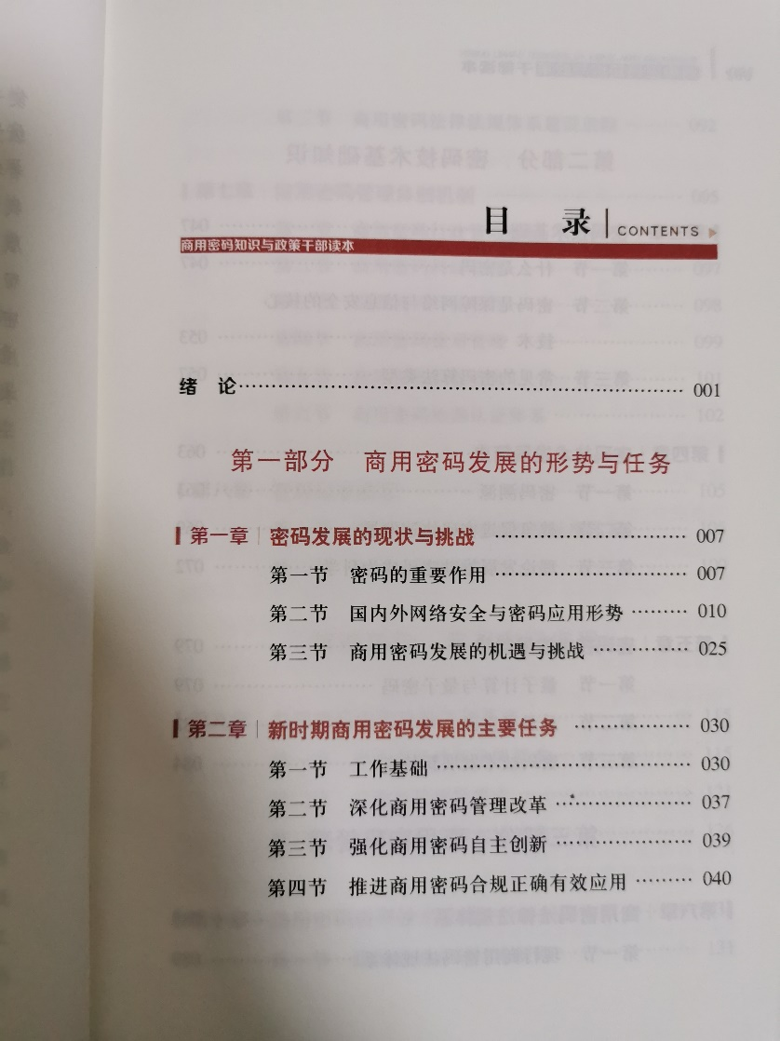
其他有关信息安全的法律法规
补充：密码法，课下阅读

Slide 38
本章授课内容
1
中国信息安全信法律法规体系
2
信息系统安全相关法律法规
3
互联网安全管理相关法律法规
3
4
其他有关信息安全的法律法规
5
思政点

Slide 39

思政点
信息安全已经成为关系国家安全和发展、关系广大人民群众切身利益的重大问题。
《网络安全法》是网络安全领域“依法治国”的重要体现，对保障我国网络安全有着重大意义。

Slide 40
思政点
党的十八大以来，以习近平同志为核心的党中央从总体国家安全观出发对加强国家网络安全工作做出了重要的部署，对加强网络安全法制建设提出了明确的要求，制定《网络安全法》是适应我们国家网络安全工作新形势、新任务，落实中央决策部署，保障网络安全和发展利益的重大举措，是落实国家总体安全观的重要举措。

Slide 41
思政点
中国是网络大国，也是面临网络安全威胁最严重的国家之一，迫切需要建立和完善网络安全的法律制度，提高全社会的网络安全意识和网络安全保障水平，使我们的网络更加安全、更加开放、更加便利，也更加充满活力。

Slide 42
本章小结
本章主要对信息安全法律法规进行研究，其内容包括：
介绍了中国信息安全信法律法规体系；
介绍了一些国内外的信息系统安全法律法规以及互联网安全管理的法律法规；
网络安全法和密码法
思政：信息活动过程中，要自觉遵守网络道德规范和相关的法律法规。

Slide 43
思考题
谢谢！
下节课再见

